Slide 1
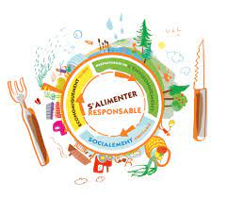
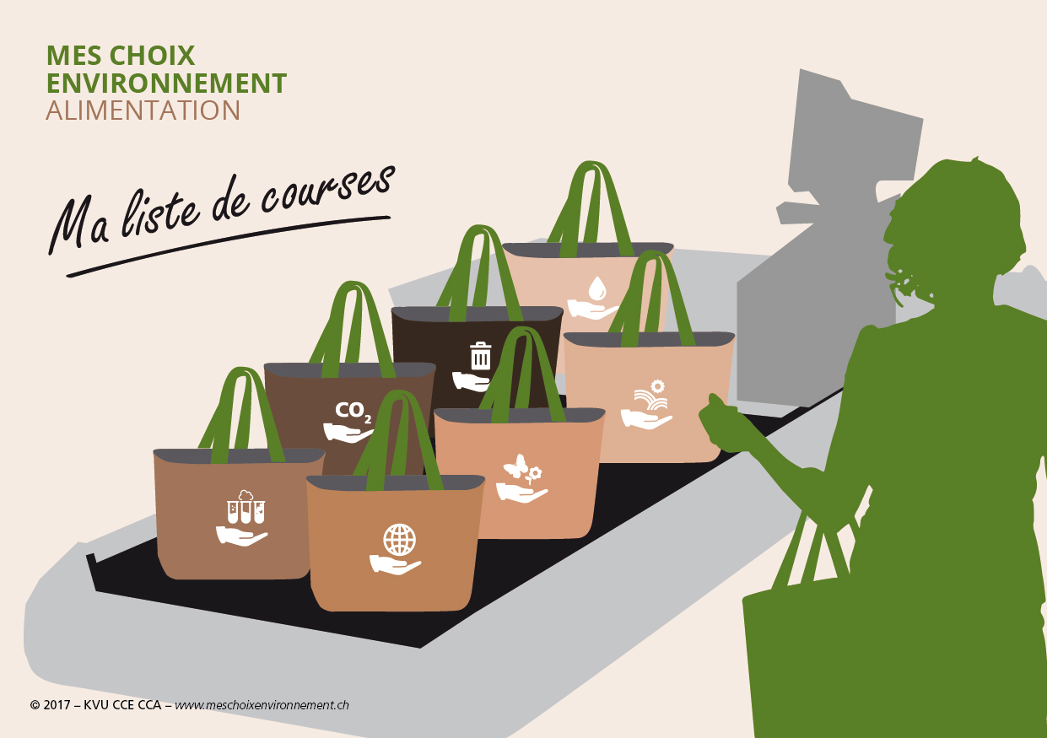
MANGER RESPONSABLE
Produits éco-responsables
Produits locaux
Produit respectueux envers animaux
Produits non-transformés
Une présentation de Olivia et Marie

